Slide 1
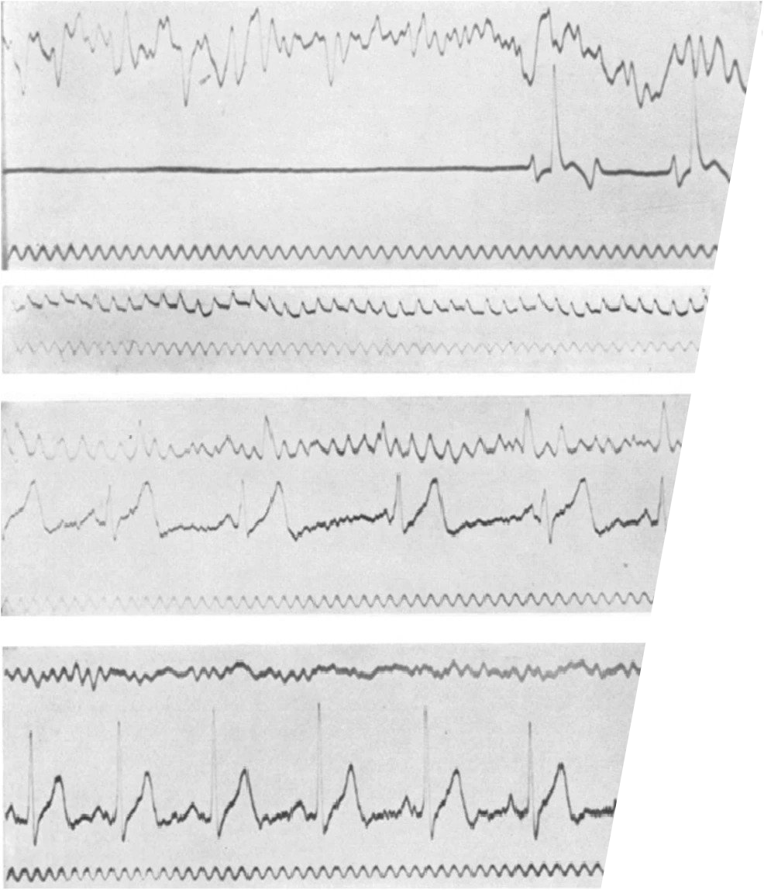
Συσκευές καταγραφής ηλεκτροεγκεφαλογραφημάτων και τεχνολογίες ανάλυσης τους.
Τι είναι το ηλεκτροεγκεφαλογράφημα;
Ηλεκτροεγκεφαλογράφημα (ΗΕΓ) είναι μία εξέταση που καταγράφει την ηλεκτρική δραστηριότητα του εγκεφάλου με την μορφή κυμάτων (εγκεφαλικά κύματα).
Πως καταγράφουμε τα εγκεφαλικά κύματα;
Οι νευρικές συνάψεις επιτρέπουν στους νευρώνες να μεταδώσουν κάποιο ηλεκτρικό σήμα δημιουργώντας έναν παλμό γνωστό και ως μετασυναπτικό δυναμικό. Το σήμα από χιλιάδες νευρώνες που λειτουργούν ταυτόχρονα μπορεί να μετρηθεί από την επιφάνεια του κρανίου με την χρήση μεταλλικών ηλεκτροδίων.
Που είναι χρήσιμο;
Μπορεί να βοηθήσει στη διάγνωση, την παρακολούθηση ή τον αποκλεισμό καταστάσεων όπως η επιληψία, το εγκεφαλικό επεισόδιο, η σοβαρή κρανιοεγκεφαλική κάκωση, η εγκεφαλίτιδα, οι διαταραχές ύπνου, οι διαταραχές συμπεριφοράς και η άνοια.

Slide 2
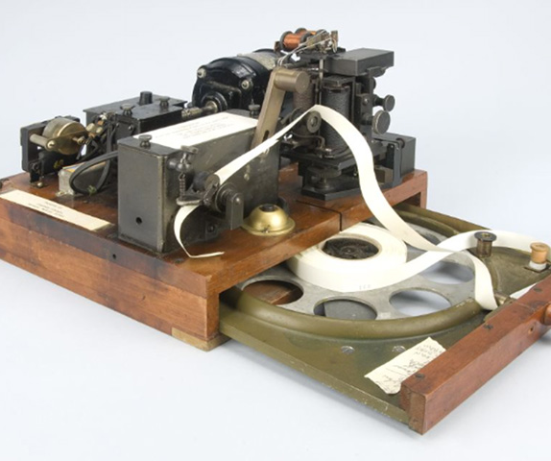
Η ιστορία του ΗΕΓ
H ιστορία του εγκεφαλογραφήματος(EEG) ξεκινά με την πρώτη καταγραφή εγκεφαλογραφήματος το 1924 από τον Γερμανό φυσιολόγο και ψυχίατρο Hans Berger, η οποία πραγματοποιήθηκε κατά την διάρκεια μιας νευροχειρουργικής επέμβασης με τεχνολογία που είχε χρησιμοποιηθεί μέχρι πρότινος μόνο σε ζώα αφού τα ηλεκτρόδια τοποθετούνταν απευθείας πάνω στην επιφάνεια του εγκεφάλου, ενώ το γράφημα αποτυπωνόταν με την χρήση ενός undulator πάνω σε ταινία.

Slide 3
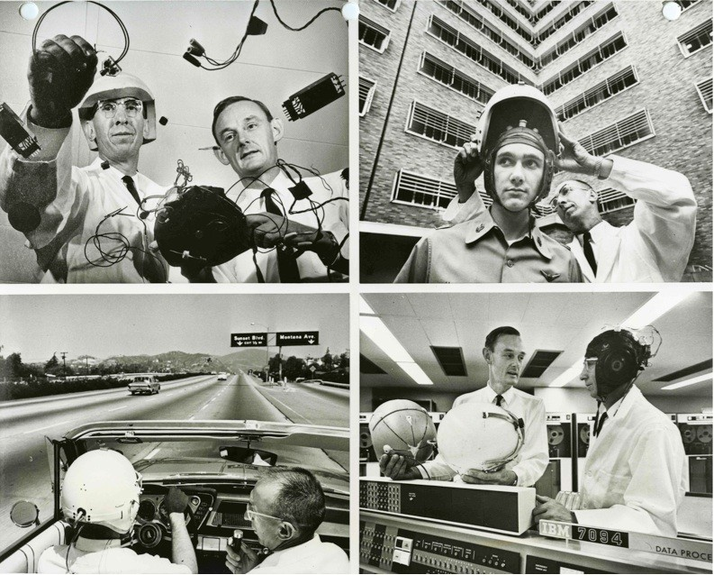
Η ψηφιοποίηση του ΗΕΓ
Η μετάβαση από αναλογικά σήματα σε ταινία σε ψηφιακή πληροφορία ξεκίνησε όταν μία ομάδα στο UCLA την περίοδο 1961-1974 χρησιμοποίησε για πρώτη φορά υπολογιστές στην ανάλυση του EEG. Με την χρήση υπολογιστών τα δεδομένα μπορούσαν:
να αναλυθούν σε μεγαλύτερο βάθος
να χρησιμοποιηθούν πολύ περισσότερα ηλεκτρόδια
και να αναπτυχθεί η παρατήρηση της αντίδρασης του εγκεφάλου σε συγκεκριμένα ερεθίσματα.
Το πιο σημαντικό όμως πλεονέκτημα των ψηφιακών EEG έναντι των αναλογικών είναι ότι έγινε δυνατή η χρήση της ανάλυσης Fourier, δηλαδή την μετατροπή των συναρτήσεων συνεχούς χρόνου σε φάσμα στο πεδίο συχνοτήτων.
Ομάδα με επικεφαλής τον Ross Adey στο Ινστιτούτο Έρευνας Εγκεφάλου του UCLA την περίοδο 1961-1974 που είχαν ως στόχο την καταγραφή ΗΕΓ στο διάστημα.

Slide 4
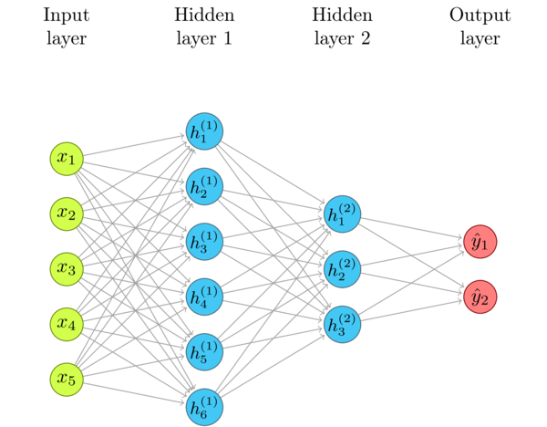
Ανάλυση με μηχανική μάθηση
Με την χρήση της μηχανικής μάθησης και πιο συγκεκριμένα νευρωνικών δικτύων, δεν περιοριζόμαστε πλέον στο στοιχειώδες σύστημα κυμάτων αλλά έχουμε πλέον την δυνατότητα να αφήνουμε τον αλγόριθμο να αποφασίσει ποια μοτίβα είναι ενδεικτικά του φαινομένου που μετράμε, έχοντας ταυτόχρονα την επιλογή να μελετούμε πολλαπλά μοτίβα ταυτόχρονα, αντί να προσπαθούμε να μαντέψουμε τις κατάλληλες συσχετίσεις εκ των προτέρων.
Ανάλυση με big data
Σε ορισμένες περιπτώσεις είναι απαραίτητη η καταγραφή EEG μεγάλης διάρκειας. Γίνεται προφανές συνεπώς ότι έχουμε πολύ μεγαλύτερο πλήθος δεδομένων να αναλύσουμε. Σε αυτό έρχεται να βοηθήσουν τα big data. Η ανάλυση μεγάλων δεδομένων είναι μια υπολογιστική τεχνική πολύ σημαντική για την κατανόηση των συσχετίσεων σε ένα μεγάλο σύνολο δεδομένων.

Slide 5
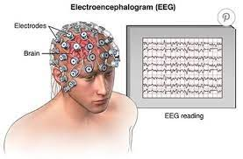
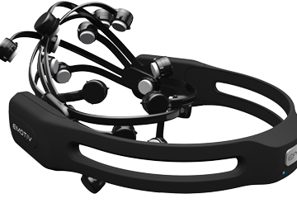
Διαφορές μεταξύ Medical και Consumer ΗΕΓ
Medical EEG: στοχεύει στη ανάλυση και την ποσοτικοποίηση των διεργασιών του εγκεφάλου, διευρύνοντας τα όρια αυτού που μπορεί να μετρήσει η τεχνολογία.
*Χρησιμοποιούν 64 ενεργά ενισχυμένα ηλεκτρόδια και αγώγιμη πάστα για καλύτερη επαφή με το κρανίο
*είναι ισχυρά εργαλεία χαρτογράφησης εγκεφάλου με μεγάλη ακρίβεια
*Χρησιμοποιούνται σε εργαστήρια κλινικές και νοσοκομεία
Consumer EEG: Στοχεύει στην μείωση του κόστους, αύξηση της φορητότητας, άνεσης και γενικότερα στην δημιουργία προϊόντων που όχι μόνο θα είναι αποτελεσματικά αλλά και ελκυστικά προς τον καταναλωτή.
*Χρησιμοποιούν εώς 16 ξηρά ηλεκτρόδια.
*Μπορούν να χρησιμοποιηθούν παντού λόγω της φορητότητας και της μπαταρίας τους.

Slide 6
Περιορισμοί και εμπόδια που προκύπτουν
Ένας από τους πιο σημαντικούς περιορισμούς του ΗΕΓ είναι η κακή χωρική του ανάλυση. Όσο πιο κοντά στο κέντρο του εγκεφάλου δημιουργείται το σήμα τόσο πιθανότερο είναι να παραληφθεί ή να επικαλυφθεί από κάποιο άλλο σε πιο εξωτερικό σημείο, αφού η μέτρηση γίνεται στο κρανίο
Ένας ακόμη περιορισμός προκύπτει από την αδυναμία μέτρησης της κάθε σύναψης ξεχωριστά, τα EEG αντιπροσωπεύουν μέσους όρους χιλιάδων νευρώνων, οπότε απαιτείται ένας μεγάλος πληθυσμός κυττάρων σε σύγχρονη δραστηριότητα για να επηρεάσει σημαντικά τις καταγραφές, χάνοντας έτσι μέρος της πληροφορίας.
Τέλος ένα πιο πρακτικό πρόβλημα είναι ότι όσο μειώνουμε το μέγεθος, τον αριθμό των ηλεκτροδίων και δεν χρησιμοποιούμε αγώγιμη πάστα, τόσο μειώνεται η ακρίβεια των σημάτων, ενώ όσο αυξάνεται το μέγεθος και το πλήθος των ηλεκτροδίων τόσο πιο δύσκολη γίνεται η συνεχής καταγραφή. Οπότε σημαντικό είναι να βρεθεί μια χρυσή τομή που δεν θυσιάζεται ποιότητα για πρακτικότητα.

